Slide 1
創作授業 ①

Slide 2
この単元のゴール
島崎藤村「初恋」の詩に
メロディーをつけて歌にしよう！
授業全体の進め方
ボーカロイド教育版の使い方を覚えます
「初恋」の詩に合ったリズムをつくります
「初恋」の詩に合ったメロディーをつくります
メロディーに磨きをかけて1曲につなげます
完成した作品を歌って発表します

Slide 3
今日のめあて
ボーカロイド教育版の使い方を覚えて
歌づくりの準備をしよう！
授業の進め方
ボーカロイド教育版の操作方法を覚えます
簡単なメロディーを題材に入力練習をします
「初恋」の歌の構成について説明します
チームで伴奏と担当する「連」を決めます

Slide 4
ボーカロイド教育版の使い方

Slide 5


使用するソフトについて
今回の授業で使用するソフト
  ヤマハが開発した「歌声合成ソフト」＝VOCALOID
  （ボーカロイド）
特徴
  歌詞と音を入力すると、すぐに正確に歌ってくれる

Slide 6
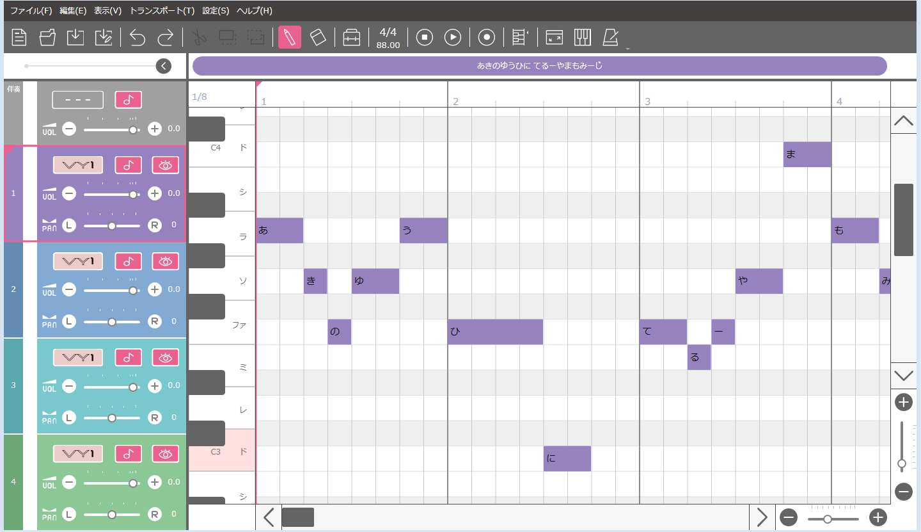
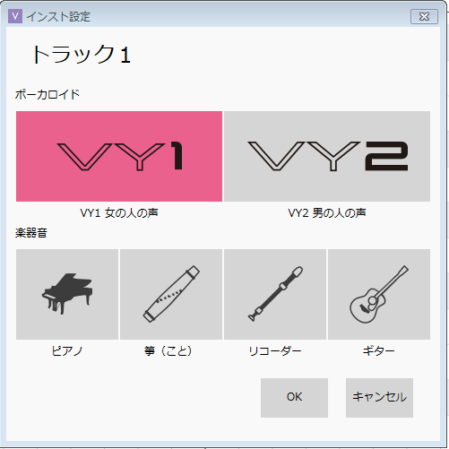
ボーカロイド教育版ー画面説明①
音色選択画面
4つのパート

Slide 7
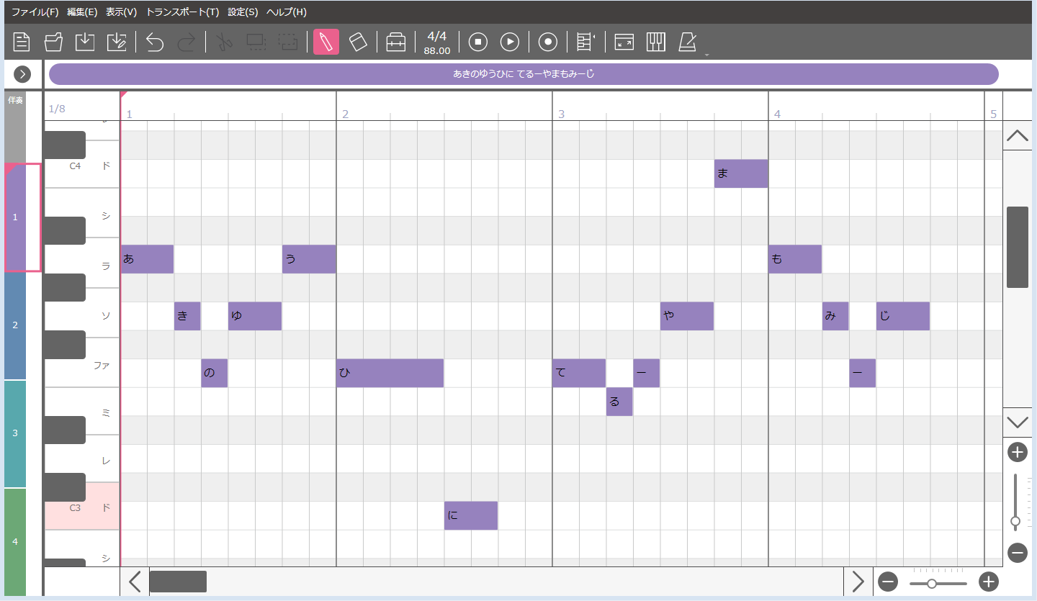
ボーカロイド教育版ー画面説明②
鉛筆ツールを選択
再生
歌詞を入力
音の高さ
音の長さ

Slide 8
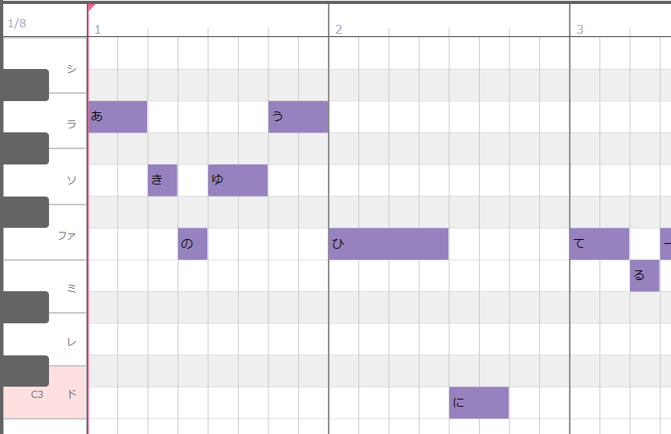
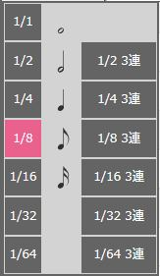
音の長さ
1小節目
２小節目
空白は休符
２マス＝４分音符
１マス＝８分音符

Slide 9
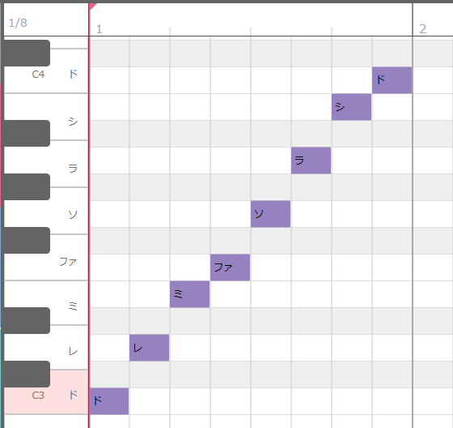
音の高さ
★注意！
グレーの帯は黒鍵
真ん中のド→

Slide 10
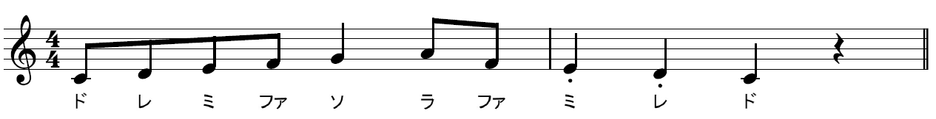
入力練習
曲を入力してみよう！
活動内容
グループで相談しながら入力しましょう
独り占めせずに全員が必ず操作しましょう
分からないことがあったら手を上げましょう

Slide 11
「初恋」の曲の構成について

Slide 12
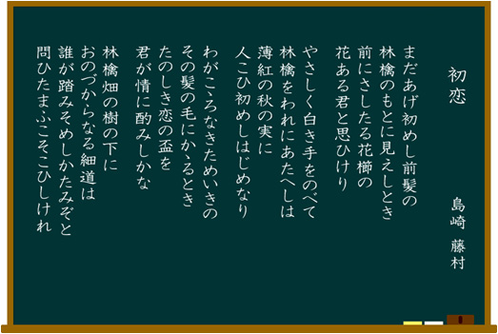
「初恋」の詩
第4連
第3連
第2連
第1連

Slide 13
曲の構成について
島崎藤村「初恋」は4つの「連」から構成されている
第1連
まだあげそめしまえがみの～
８小節
Aグループ
１曲にまとめて完成！
第2連
やさしくしろきてをのべて～
８小節
Bグループ
１
２
３
４
32小節
第3連
わがこころなきためいきの～
８小節
Cグループ
4つのグループ
↓
「チーム」
第4連
りんごばたけのこのしたに～
８小節
Dグループ

Slide 14
曲の構成について
「初恋」の曲の構成
第1連
8小節
第2連
8小節
第3連
8小節
第4連
8小節
出会いと美しい
「君」へのあこがれ
恋心の自覚と
恋の始まり
恋心の高まりと成就
深い喜び
共有された恋の深まり
続いていく恋の暗示
静か
静か
盛り上がる
盛り上がる

Slide 15
各チームに分かれましょう

Slide 16
歌づくりの準備

Slide 17
チームで決めること①
①伴奏パターンを選ぶ
hatsukoi_001.wav
hatsukoi_002.wav
上記2つの伴奏パターンをチームの代表のタブレット端末で聴き、どちらかを選ぶ。
★注意！
  チーム内は同じ伴奏を選びましょう。
    →例えば、第1連が001、第2連が002・・・のように、
    別の伴奏を選択しない。

Slide 18
チームで決めること②
②担当する「連」を決める
第1連 → A
まだあげそめしまえがみの～
第2連 → B
やさしくしろきてをのべて～
第3連 → C
わがこころなきためいきの～
第4連 → D
りんごばたけのこのしたに～
★ヒント★
  ・AとBは伴奏が似ている。
    →２つのグループで協力してつくると、曲のまとまりが生まれる。
  ・C、Dは盛り上がる。
    →自信のあるグループを投入するといいかも！

Slide 19
各グループに分かれましょう

Slide 20
歌づくりの準備①
①担当する「連」の歌声データ（歌詞入り）を開く
ファイルを開く
第1連 → hatsukoi_a.vsqx
まだあげそめしまえがみの～
※１のパートに歌詞が入っている
第2連 → hatsukoi_b.vsqx
やさしくしろきてをのべて～
※２のパートに歌詞が入っている
第3連 → hatsukoi_c.vsqx
わがこころなきためいきの～
※３のパートに歌詞が入っている
第4連 → hatsukoi_d.vsqx
りんごばたけのこのしたに～
※４のパートに歌詞が入っている

Slide 21
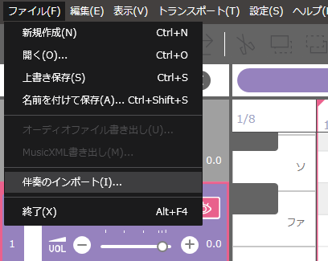

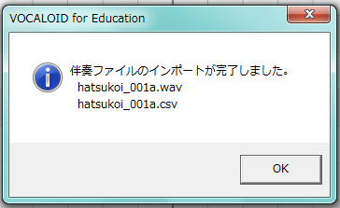
歌づくりの準備②
②選んだ伴奏をボーカロイド教育版にインポートする
ファイル(F)
→伴奏のインポート(I)を選択
選んだ伴奏パターンの
ファイルを選ぶ
第1連 | hatsukoi_001a.wav かhatsukoi_002a.wav
第2連 | hatsukoi_001b.wav かhatsukoi_002b.wav
第3連 | hatsukoi_001c.wav かhatsukoi_002c.wav
第4連 | hatsukoi_001d.wav かhatsukoi_002d.wav

Slide 22
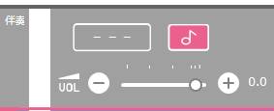
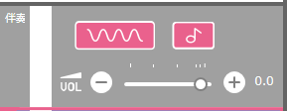
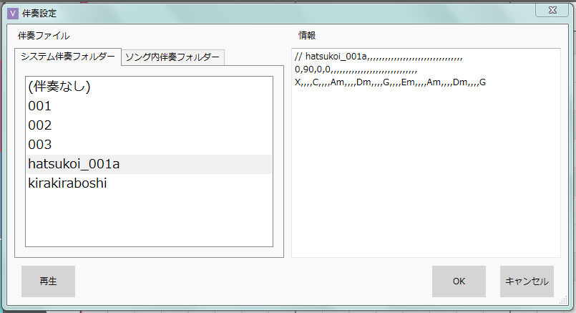
歌づくりの準備③
③インポートした伴奏を設定する
伴奏設定を開く
伴奏設定完了！
インポートした
伴奏を選択して
[OK]をクリック

Slide 23
データを保存しよう！
これで準備はOK！
一旦、データを保存しましょう。
ファイルを名前を付けて保存

